Slide 1
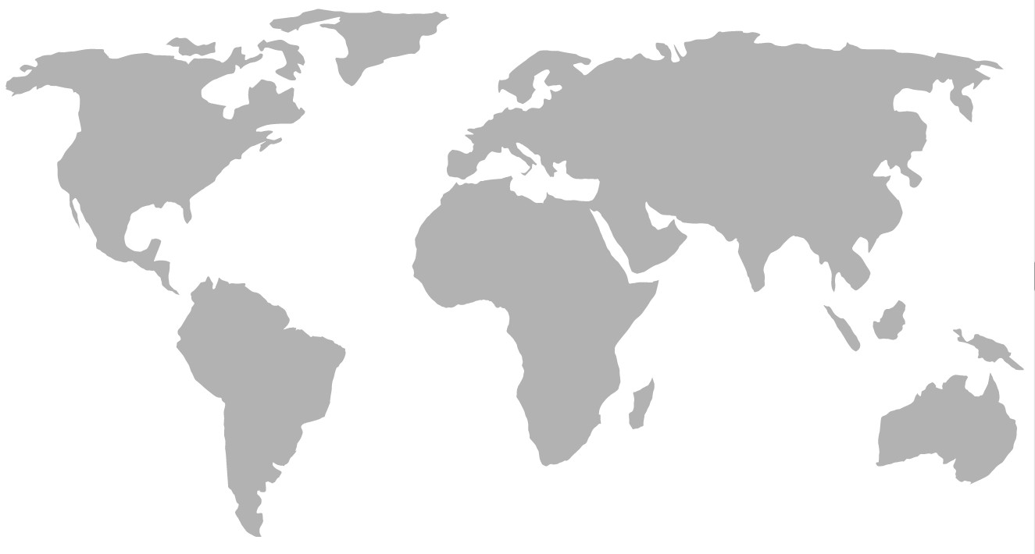
תיכון מקיף אזורי ע"ש י.ח. ברנר
גבעת ברנר
רשת הקואורדינטות
(רשת המעלות)
מצגת למידה וחזרה עצמית
כתיבה ועריכה: נדב שמגר
לשימוש חופשי שאינו לצרכי רווח
שנה"ל תשע"ג
עדכון: 1.1
לפני לימוד הנושא מומלץ קודם ללמוד מהם יבשות העולם וכיווני הרוחות
וכמו כן, הכרות בסיסית עם האטלס על חלקיו השונים כולל השימוש במפתח השמות

Slide 2
נסו להסביר בצורה המדוייקת ביותר היכן נמצאת
הנקודה האדומה שבמפת יבשות כדור הארץ?

Slide 3
אסיה
אמריקה הצפונית
אירופה
אפריקה
אמריקה הדרומית
אוסטרליה
תזכורת קטנה: יבשות כדור הארץ
(כמובן שיש גם את אנטרקטיקה...)

Slide 4
צפון
צפון מערב
צפון מזרח
מערב
מזרח
דרום מערב
דרום מזרח
דרום
תזכורת נוספת: שושנת (כיווני) הרוחות
(בגיאוגרפיה, בתיאור מיקום, לא נשתמש במילים ימין, שמאל, למטה ולמעלה...)

Slide 5
אז איך נסביר היכן נמצאת הנקודה האדומה
שבמפת יבשות כדור הארץ?

Slide 6
בכדי להקל עלינו במשימות כאלו,
עומדת לרשותנו רשת הקורדינטות (המעלות).

Slide 7
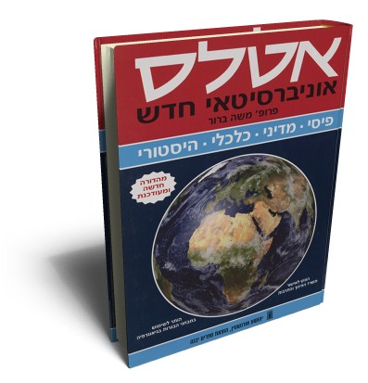
נוכל לראות את רשת הקורדינטות (המעלות) המלאה
באטלס במפה העולמית מדינית

Slide 8
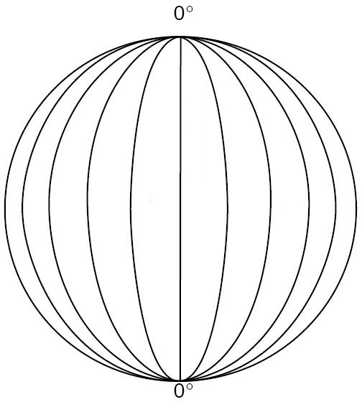
רשת הקורדינטות (המעלות) בנויה מ- 360 קווי אורך
(באטלס הקווים מעוגלים ולא ישרים בשל מתיחתו של צורת הכדור במפה)

Slide 9
... ו- 180 קווי רוחב

Slide 10
0
0
בין קווי האורך נמצא את ציר "0"
קו זה נקרא גם בשם "קו גריניץ" – 180 קווי אורך בכל צד

Slide 11
0
0
ובין קווי הרוחב נמצא את ציר "0"
קו זה נקרא גם בשם קו המשווה – 90 קווים בכל צד
קווי רוחב נוספים

Slide 12
0
0
ממזרח לקו אורך "0" נמצא את כל קווי האורך המזרחיים
לכל קו מספר משלו (במעלות) הרשום מעל ומתחת לקו האורך

Slide 13
0
0
ממערב לקו אורך "0" נמצא את כל קווי האורך המערביים
ולכל קו יש מספר משלו (במעלות) הרשום מעל ומתחת לקו האורך

Slide 14
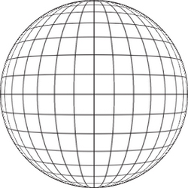
180 120 40 0 40 120 160
קווי אורך מערביים
קווי אורך מזרחיים
למשל, מהו הקו המסומן במצגת בצבע ירוק?
קו אורך 120 מזרח

Slide 15
180 120 40 0 40 120 160
ומהו הקו המסומן עכשיו במצגת בצבע ירוק עכשיו?
קו אורך 120 מערב

Slide 16
קו אורך 20 מזרח
ועכשיו הסתכלו באטלס במפה העולמית מדינית
וציינו איזה קו אורך עובר במדינת לוב שבאפריקה

Slide 17
0
0
גם קווי הרוחב מתחלקים בהתאם לציר ה- "0"

Slide 18
0
0
מצפון לקו רוחב "0" נמצא את כל קווי הרוחב הצפוניים
גם כאן, לכל קו מספר משלו (במעלות) הרשום מימין ומשמאל לקו הרוחב

Slide 19
0
0
מדרום לקו רוחב "0" נמצא את כל קווי הרוחב הדרומיים
לכל קו מספר משלו (במעלות) הרשום מימין ומשמאל לקו הרוחב

Slide 20
80
40
20
20
80
קווי רוחב
צפוניים
0
0
קווי רוחב דרומיים
מהו הקו המסומן במצגת בצבע ירוק?
קו רוחב 80 צפון

Slide 21
80
40
20
20
40
80
0
0
ומהו הקו המסומן במצגת בצבע ירוק עכשיו?
קו רוחב 40 דרום

Slide 22
קו רוחב 20 דרום
0
0
ועכשיו הסתכלו באטלס במפה העולמית מדינית
וציינו איזה קו רוחב עובר באי מדגסקר שבאפריקה

Slide 23
180 120 40 0 40 120 160
80
40
20
20
40
80
0
וכך נראית רשת הקורדינטות במלואה
(גם קווי האורך וגם קווי הרוחב)

Slide 24
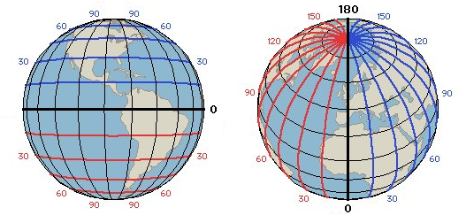
180 120 40 0 40 120 160
80
40
20
20
40
80
0
וכך נראית רשת הקורדינטות על גבי הגלובוס

Slide 25
180 120 40 0 40 120 160
80
40
20
20
40
80
0
0
ועכשיו, היכן נמצאת הנקודה האדומה במצגת זו?

Slide 26
180 120 40 0 40 120 160
80
40
20
20
40
80
קו אורך 120 מזרח / קו רוחב 40 צפון
0
0
ועכשיו, היכן נמצאת הנקודה האדומה במצגת זו?

Slide 27
עכשיו נתקדם ונעלה מדרגה
ביכולת תיאור המיקום על גבי האטלס
מה קורה כאשר הנקודה לא נמצאת בדיוק על קו המסומן לנו במפה?

Slide 28
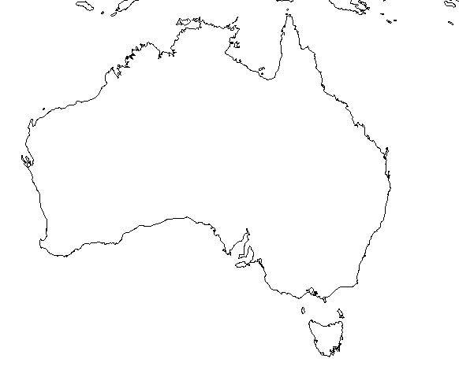
הנה מפה אילמת של יבשת / מדינת אוסטרליה
פרת
על גבי מפה זו , מסומנת
בנקודה אדומה העיר פרת.

Slide 29
עיינו באטלס במפה העולמית מדינית ומצאו את העיר
מה עושים?
פרת
שימו לב,
במפה העולמית אין אף קו אורך
או קו רוחב העובר בדיוק בעיר זו...

Slide 30
אפשר לומר שהעיר נמצאת בין קו אורך 100 מזרח וקו אורך 120 מזרח
אפשר לומר שהעיר נמצאת בין קו רוחב 20 דרום וקו רוחב 40 דרום
פרת
אבל אנחנו צריכים
מיקום מדוייק!
( 2 -+ מעלות לכאן או לכאן )

Slide 31
על פי הקווים שיש לנו, אנו נשער היכן נמצאת העיר במדוייק
120 100
110
שלב 1:
נמצא את קווי האורך שיש לנו במפה
שלב 2:
נשער היכן נמצא קו האמצע בין הקווים
(כלומר, היכן נמצא קו האורך הדמיוני: 110 מזרחי)
שלב 3:
נשער היכן נמצאת הנקודה האדומה
(בין קו אורך 120 מזרח וקו האורך הדמיוני)
פרת
והנה התשובה:
העיר פרת נמצאת על קו אורך 115 מזרח.
120 100
עכשיו אותו הדבר לגבי קווי הרוחב...
110

Slide 32
על פי הקווים שיש לנו, אנו נשער היכן נמצאת העיר במדוייק
שלב 1:
נמצא את קווי הרוחב שיש לנו במפה
20
40
שלב 2:
נשער היכן נמצא קו האמצע בין הקווים
(כלומר, היכן נמצא קו הרוחב הדמיוני: 30 דרום)
שלב 3:
נשער היכן נמצאת הנקודה האדומה
(בין קו האורך הדמיוני וקו רוחב 40 דרום)
30
פרת
והנה התשובה:
העיר פרת נמצאת על קו רוחב 32 דרום.
ועכשיו נחבר את שתי התשובות לתשובה אחת

Slide 33
על פי הקווים שיש לנו, אנו נשער היכן נמצאת העיר במדוייק
120 100
העיר פרת,
שביבשת / מדינת אוסטרליה
נמצאת במיקום הבא:
קו אורך 115 מזרח
קו רוחב 32 דרום
20
40
פרת
120 100
110

Slide 34
הערה חשובה ביותר...
כאשר אנו עובדים עם קווי אורך ורוחב, עלינו לעבוד עם המפה הפיזית הרלוונטית
לאזור שלנו ולא עם המפה העולמית.
(כלומר, נמצא את המפה המתאימה על פי מפתח השמות)
מדוע?
במפה הפיזית הרלוונטית לאזור בו אנו עובדים,
קנה המידה קטן הרבה יותר ולכן אפשר לדייק.
קנה המידה במפה העולמית: 1:80,000,000
קנה המידה במפה הפיזית: 1:25,000,000

Slide 35
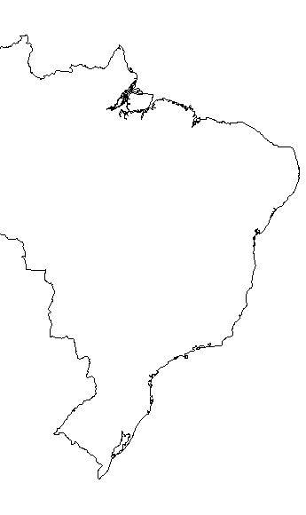
אז עכשיו נתרגל עם האטלס - במפה הפיזית הרלוונטית...
40 50
היכן נמצאת במדוייק
העיר קוריטיבה
שבמדינת ברזיל?
אמתין לתשובתכם...
תשובה:
העיר קוריטיבה שבברזיל
נמצאת במיקום הבא:
קו אורך 49 מערב
קו רוחב 26 דרום
אפשר לסטות במעלה אחת לכאן או לכאן
אבל ברור שזה לא יהיה קו אורך 50...
20
30
40
קוריטיבה
40 50

Slide 36
ועכשיו נתקדם ונעלה מדרגה
ביכולת תיאור המיקום על גבי האטלס
מה קורה כאשר הנקודה היא
שטח של מדינה שלמה?

Slide 37
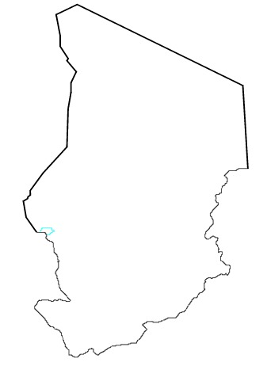
מצאו באטלס את המפה הפיזית של מדינת צ'ד
בתיחום שטחה של מדינה נציין:
שני קווי אורך ביחס ל- "0"
ושני קווי רוחב ביחס ל- "0"
הקווים שנחפש יהיו:
1. קו הרוחב בנקודה הצפונית ביותר במדינה
2. קו הרוחב בנקודה הדרומית ביותר במדינה
3. קו האורך בנקודה המזרחית ביותר במדינה
4. קו האורך בנקודה המערבית ביותר במדינה
(גבולות שטח המדינה מסומנים באטלס בצבע אדום)

Slide 38
רגע לפני – הנה מיקומה של מדינת צ'ד במפה העולמית...
0
0
0
שימו לב למיקומה של מדינת צ'ד במפת העולם ביחס לקווי האורך והרוחב
מה אנחנו כבר יכולים לדעת לגבי קווי האורך והרוחב של מדינה זו?

Slide 39
מצאו באטלס את המפה הפיזית של מדינת צ'ד
על פי מה שלמדנו עד כה,
תיחמו את שטח מדינת צ'ד באמצעות קווי אורך ורוחב
(גבולות שטח המדינה מסומנים באטלס בצבע אדום)

Slide 40
תיחום מדינת צ'ד
תשובה:
1. קו הרוחב בנקודה הצפונית ביותר במדינה הוא:
מספר הקו + כיוון / מספר הקו + כיוון
2. קו הרוחב בנקודה הצפונית ביותר במדינה הוא:
מספר הקו + כיוון / מספר הקו + כיוון
3. קו הרוחב בנקודה הצפונית ביותר במדינה הוא:
מספר הקו + כיוון / מספר הקו + כיוון
4. קו הרוחב בנקודה הצפונית ביותר במדינה הוא:
מספר הקו + כיוון / מספר הקו + כיוון
התשובה הסופית תראה כך:
קווי אורך: ____ ___/ ____ ___
קווי הרוחב: ____ ___/ ____ ___
שימו לב! האם מדובר בקווי אורך מזרחיים או מערביים
והאם מדובר בקווי רוחב צפוניים או דרומיים
אמתין לתשובתכם...

Slide 41
תיחום מדינת צ'ד
30 20 10
30
20
10
0
תשובה:
1. קו האורך בנקודה המזרחית ביותר במדינה הוא:
קו אורך 24 מזרח.
2. קו האורך בנקודה המערבית ביותר במדינה הוא:
קו אורך 14 מזרח.
3. קו הרוחב בנקודה הצפונית ביותר במדינה הוא:
קו רוחב 24 צפון.
4. קו הרוחב בנקודה הדרומית ביותר במדינה הוא:
קו רוחב 7 צפון.
התשובה הסופית:
קווי אורך: 24 מזרח / 14 מזרח
קווי הרוחב: 24 צפון / 7 צפון

Slide 42
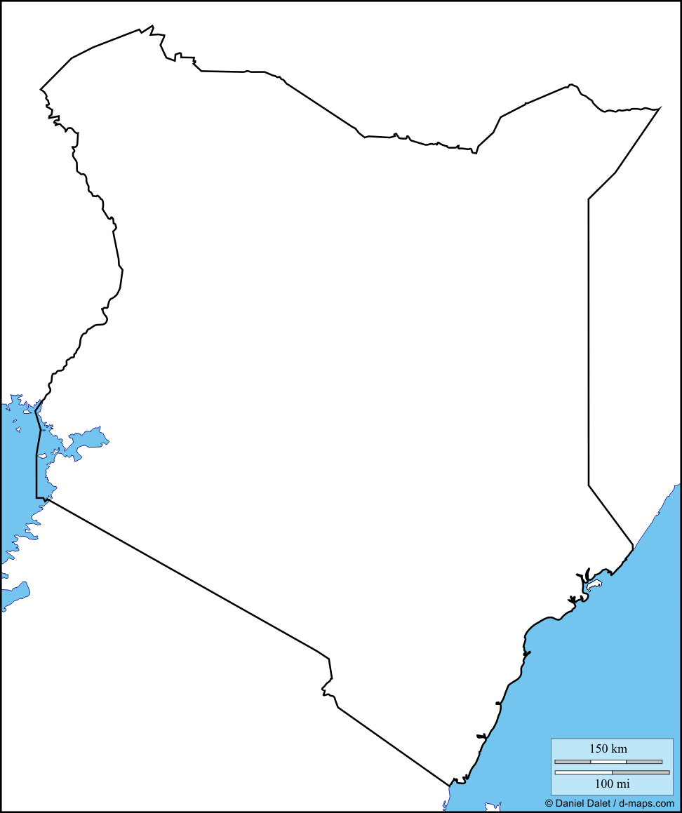
מצאו באטלס את המפה הפיזית של מדינת קניה
על פי מה שלמדנו עד כה,
תיחמו את שטח מדינת קניה באמצעות קווי אורך ורוחב
זוכרים? הקווים שנחפש יהיו:
1. קו הרוחב בנקודה הצפונית ביותר במדינה
2. קו הרוחב בנקודה הדרומית ביותר במדינה
3. קו האורך בנקודה המזרחית ביותר במדינה
4. קו האורך בנקודה המערבית ביותר במדינה
רמז: שימו לב לקווי הרוחב במדינה זו...
אמתין לתשובתכם...

Slide 43
רגע לפני התשובה: מיקומה של מדינת קניה במפה העולמית...
0
0
0
שימו לב למיקומה של מדינת צ'ד במפת העולם ביחס לקווי האורך והרוחב

Slide 44
מצאו באטלס את המפה הפיזית של מדינת קניה
התשובה הסופית:
קווי אורך: 34 מזרח / 42 מזרח
קווי הרוחב: 5 צפון / 5 דרום

Slide 45
תיכון מקיף אזורי ע"ש י.ח. ברנר
גבעת ברנר
כתיבה ועריכה: נדב שמגר
לשימוש חופשי שאינו לצרכי רווח
שנה"ל תשע"ג

Slide 46
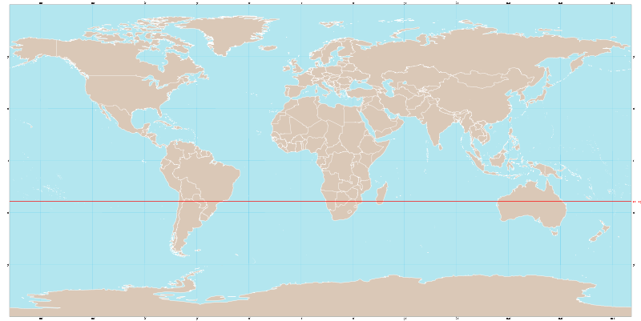
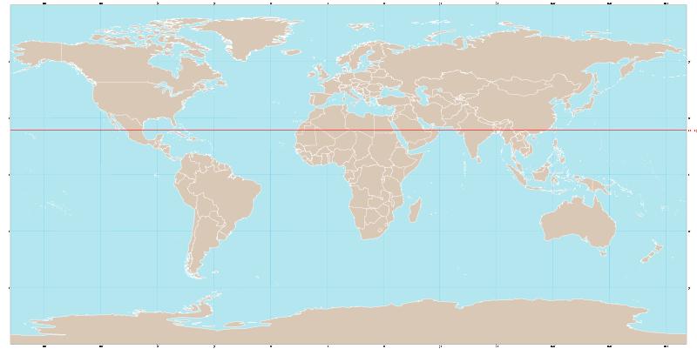
קווי רוחב נוספים:
מלבד קו המשווה ישנם עוד מספר קווי רוחב מפורסמים:
חוג הסרטן ( 23.5° צפון)
חוג הגדי (23.5° דרום)
קווי רוחב המציינים את הגבולות המרוחקים ביותר מקו המשווה, שעד אליהם קרני השמש נופלות באופן אנכי.

Slide 47
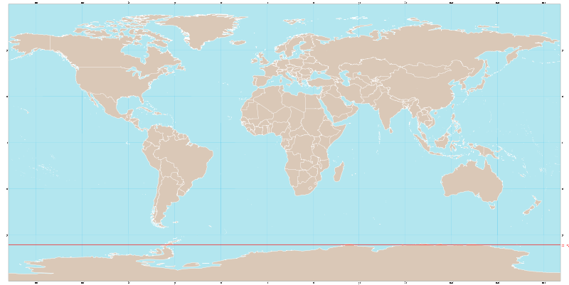
המשך...
החוג הקוטב הצפוני - הארקטי (66.5° צפון)
וחוג הקוטב הדרומי - האנטארקטי (66.5° דרום)
קווי רוחב המהווים את הגבולות המרוחקים ביותר מקו המשווה, שעד אליהם ניתן לראות את השמש מעל האופק בכל יום בשנה. מעבר להם השמש לא זורחת כלל בחודשי החורף.
חזור

